Slide 1

ТІЛДАРЫН - 2024

Slide 2




Slide 3


Slide 4
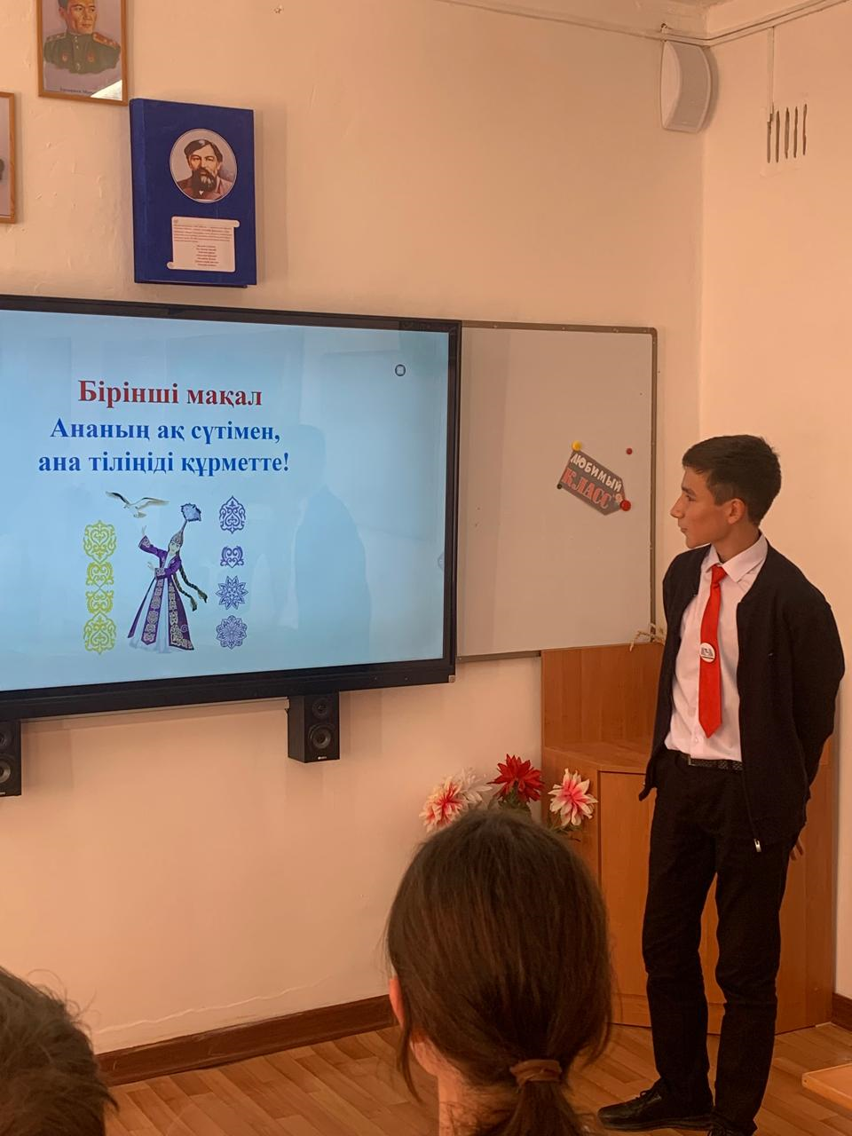

Slide 5
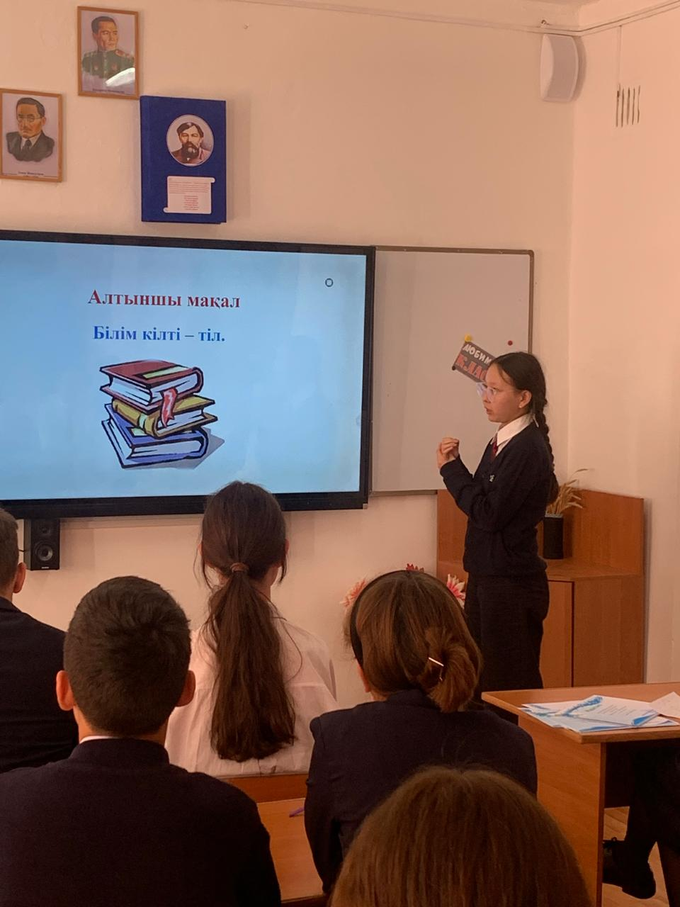

Slide 6
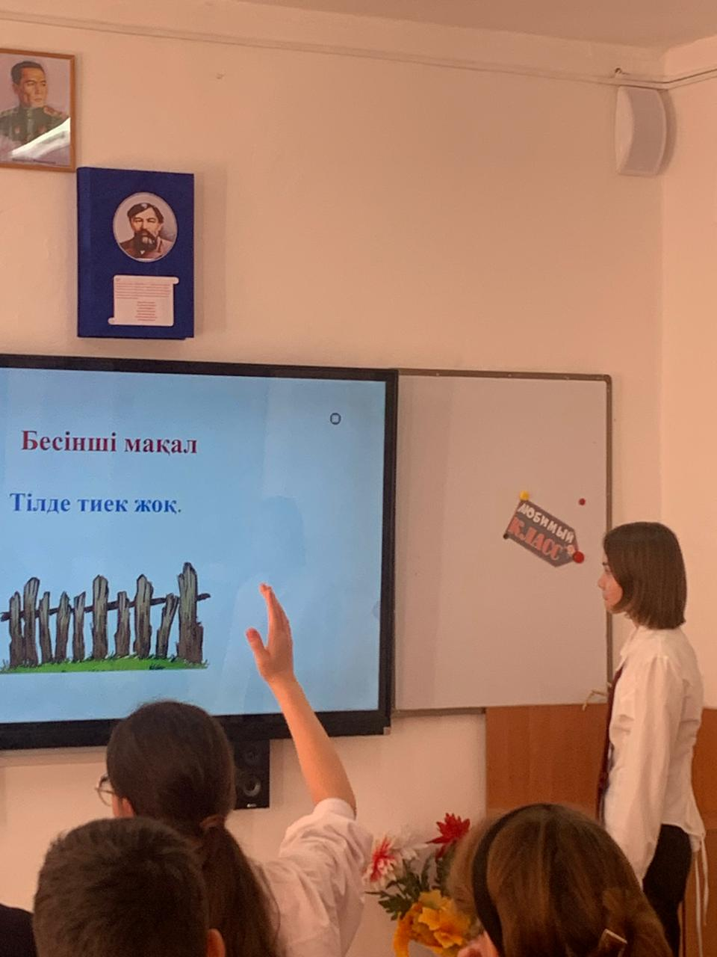

Slide 7


Slide 8
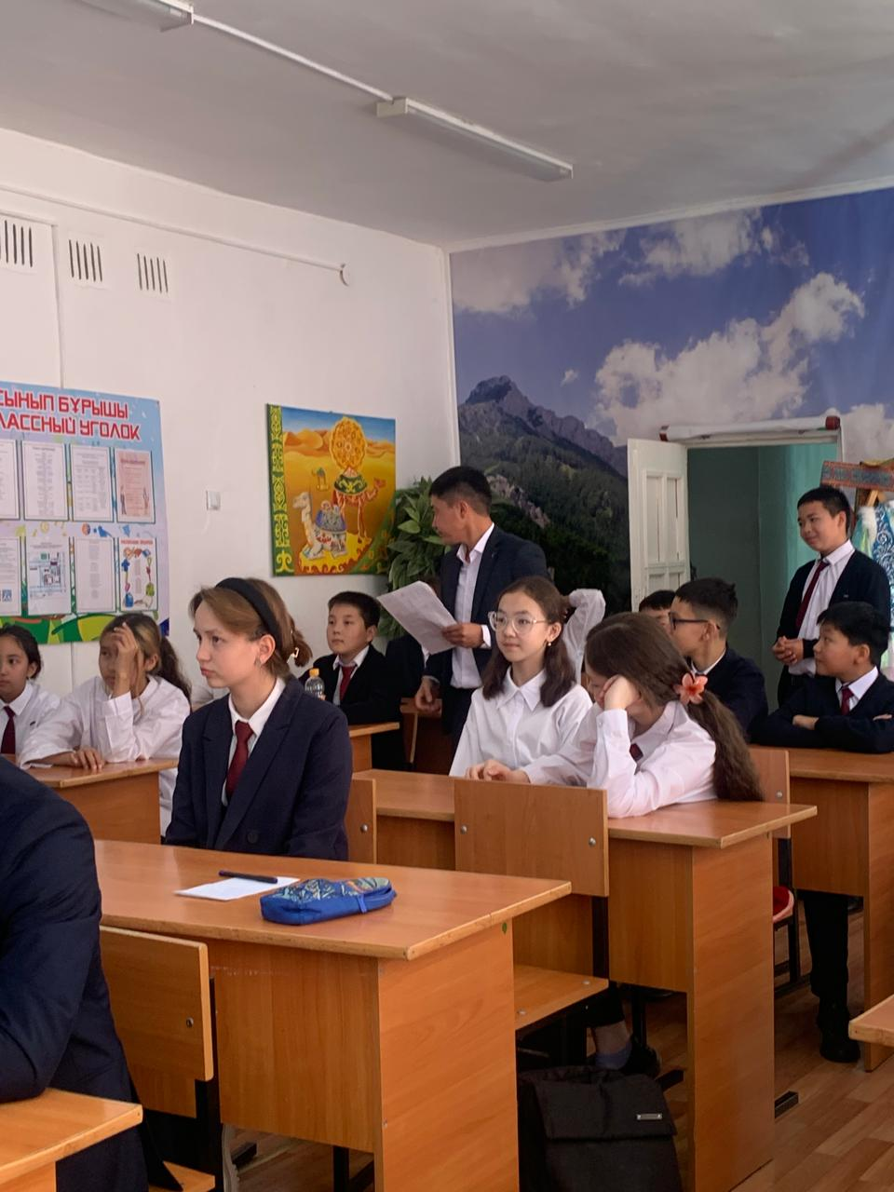

Slide 9
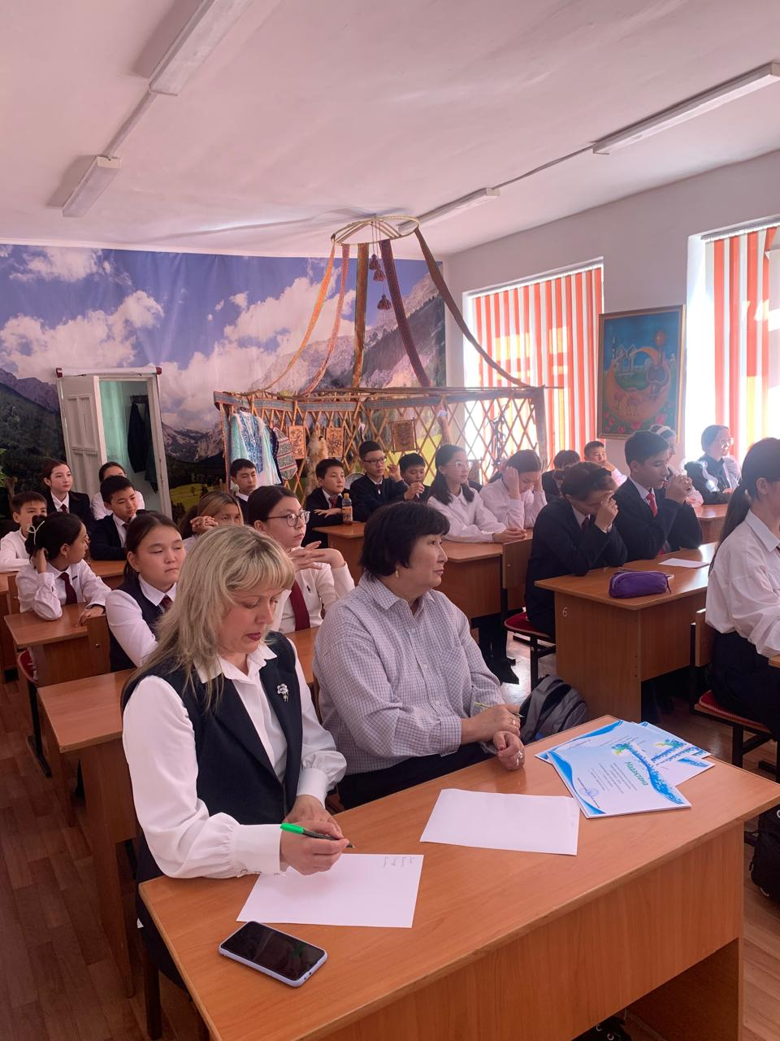

Slide 10


МАРАПАТТАУ

Slide 11


Slide 12


Slide 13


Slide 14
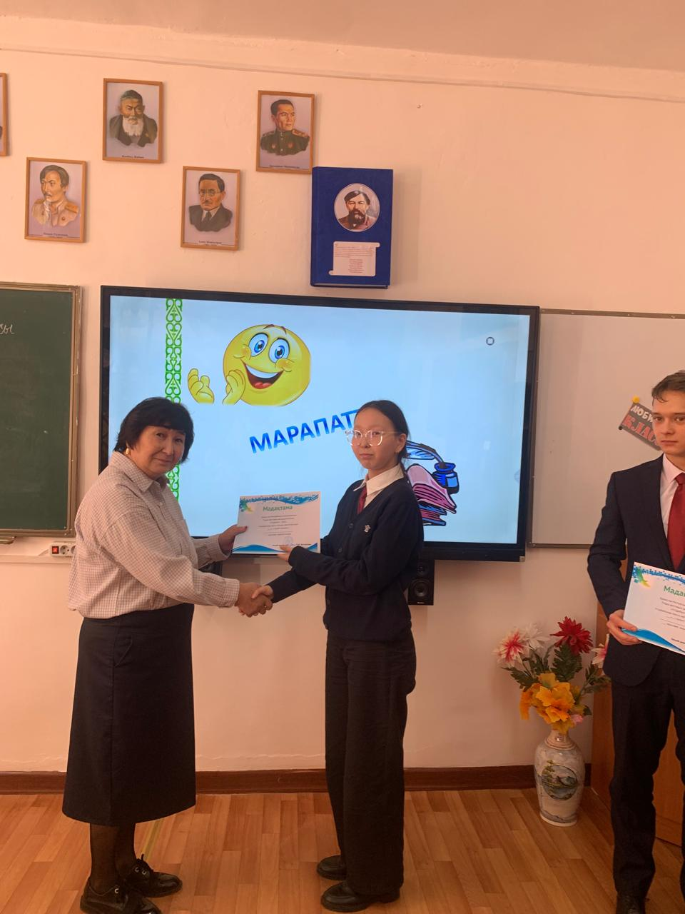

Slide 15
